Slide 1
Guia de Turismo de Belmonte
App com IA Bel: roteiros inteligentes, mapa offline e experiências locais.
Criar meu roteiro

Slide 2
O que você verá
Visão geral do app e identidade visual
IA Bel: a guia que personaliza sua viagem
Telas-chave: Mapa, Roteiros, Gastronomia, Hospedagem, Comércio
Interações: microanimações, parallax, ícones animados
Uso em pitch e apresentação institucional

Slide 3
Identidade Visual
Azul oceano #2C4D7B
Azul claro #4C9ED9
Dourado pôr do sol #F3A64D
Branco #FFFFFF
Títulos: Poppins Bold
Textos: Montserrat Regular

Slide 4
Telas do App
Tela Inicial – boas-vindas da IA Bel, CTA ‘Criar meu roteiro’
Mapa Interativo – pontos turísticos destacados, opção offline
Roteiro Inteligente – sugestões personalizadas por IA
Gastronomia – restaurantes, avaliações, filtros
Hospedagem – hotéis e reservas diretas
Comércio Local – artesanato e produtos típicos
Favoritos – salve lugares e roteiros
Perfil – dados pessoais e histórico

Slide 5
IA Bel – sua guia pessoal
Mascote digital minimalista, tom tropical e amigável
Sugere restaurantes, passeios e cultura local
Balões de fala leves, com glassmorphism
Presença contextual em todas as telas-chave

Slide 6
Interações e Motion
Microanimações suaves em botões e transições
Leve parallax em imagens de destaque
CTAs dourados com hover em azul
Ícones flat coloridos com animação sutil

Slide 7
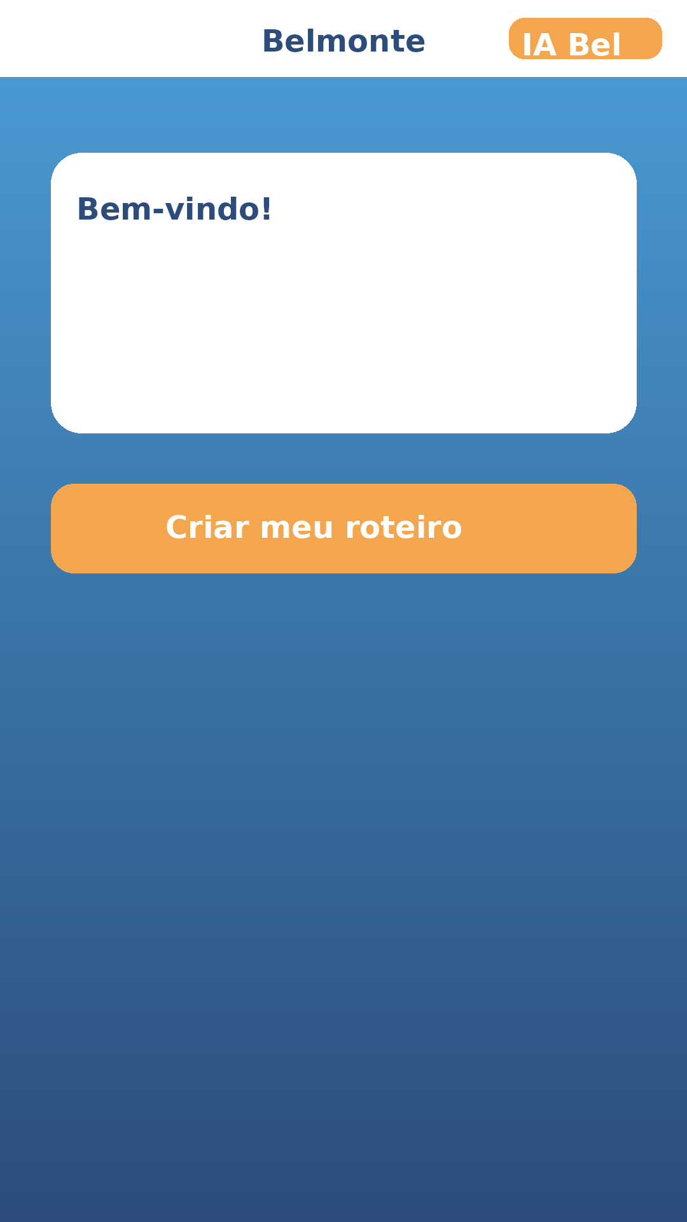
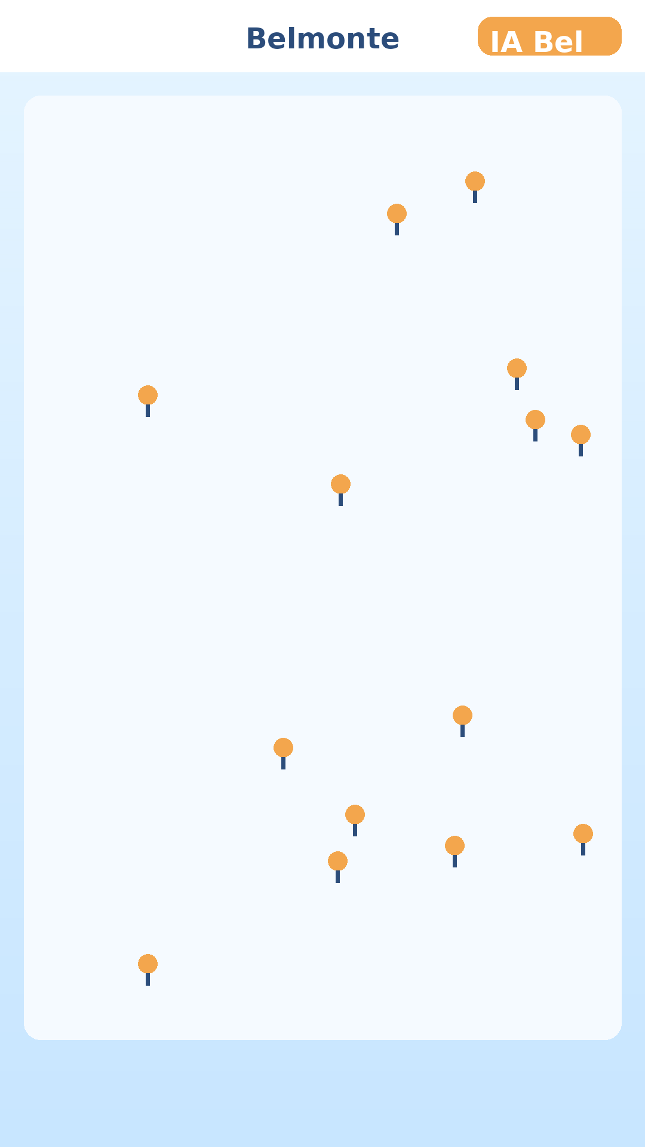
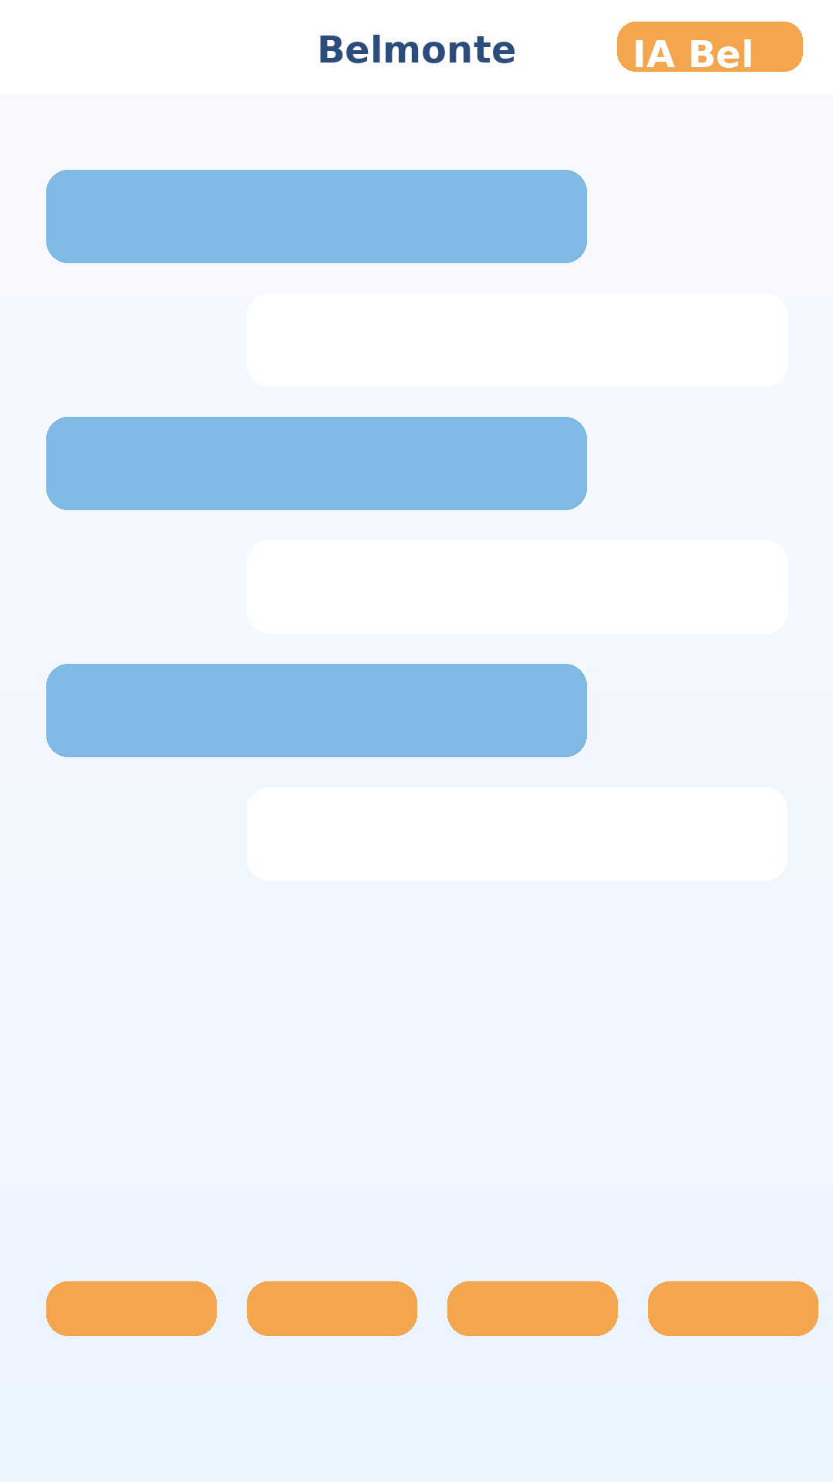
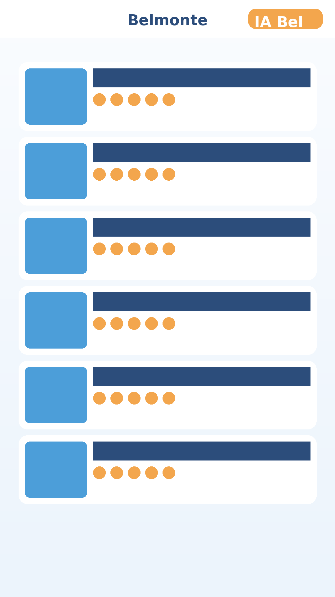
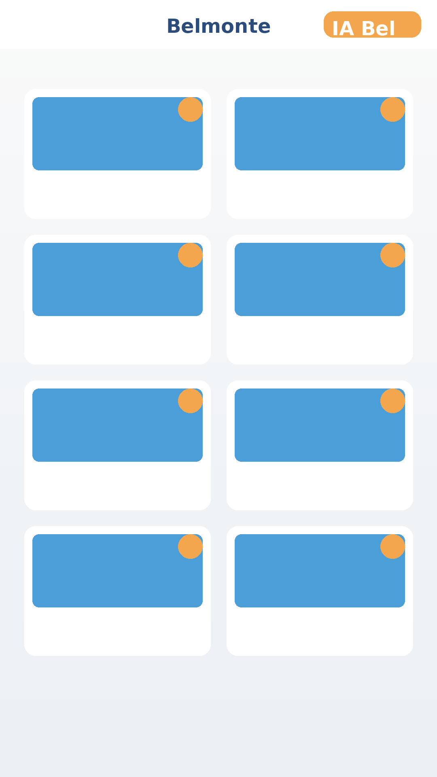
Mockups das Telas
Tela Inicial
Mapa Interativo
Roteiro IA
Gastronomia
Hospedagem
Comércio Local
Favoritos
Perfil

Slide 8
Tela Inicial

Slide 9
Mapa Interativo

Slide 10
Roteiro IA

Slide 11
Gastronomia

Slide 12
Hospedagem

Slide 13
Comércio Local

Slide 14
Favoritos

Slide 15
Perfil

Slide 16

Acesse o conteúdo
Escaneie para acessar:
Your network (54.192.0.0/12) is blocked from uploading files.

Slide 17
Obrigado!
Pronto para pitch, apresentação e divulgação.

